Slide 1
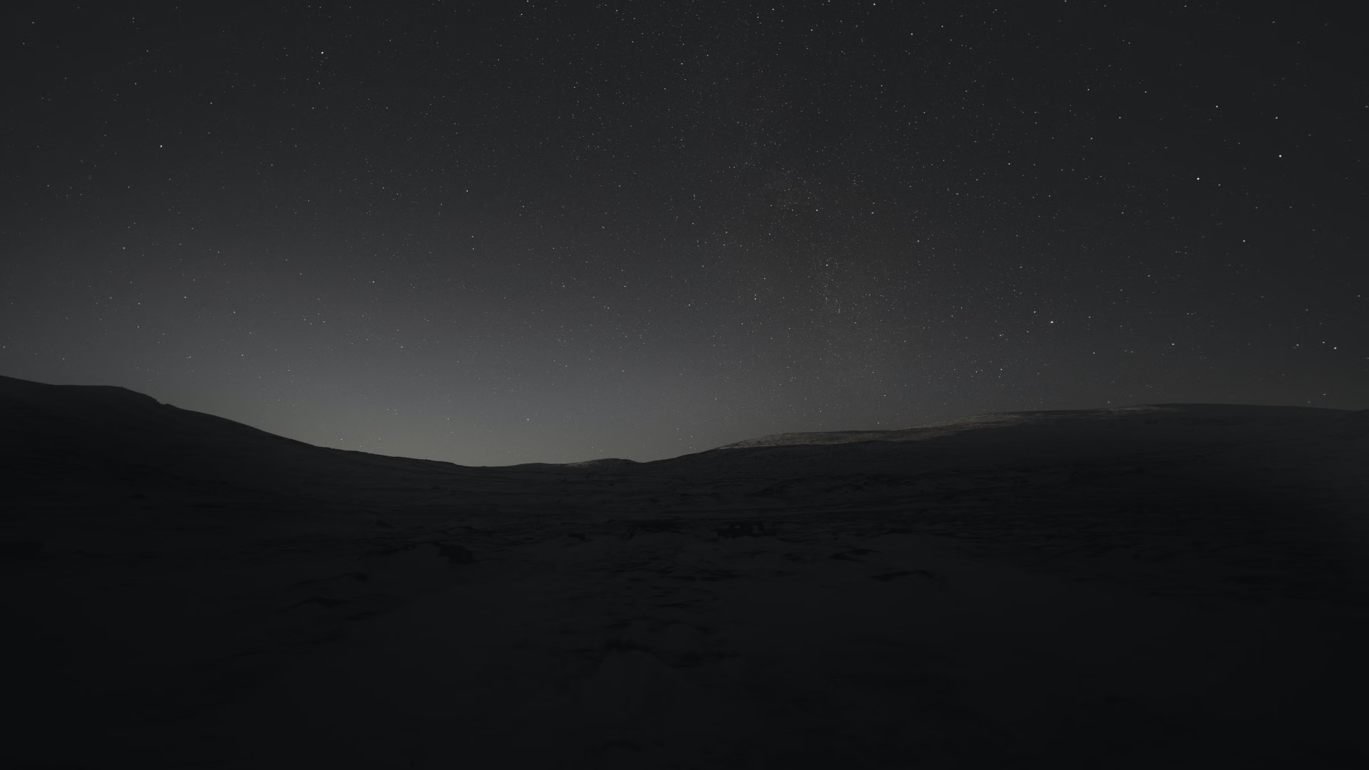
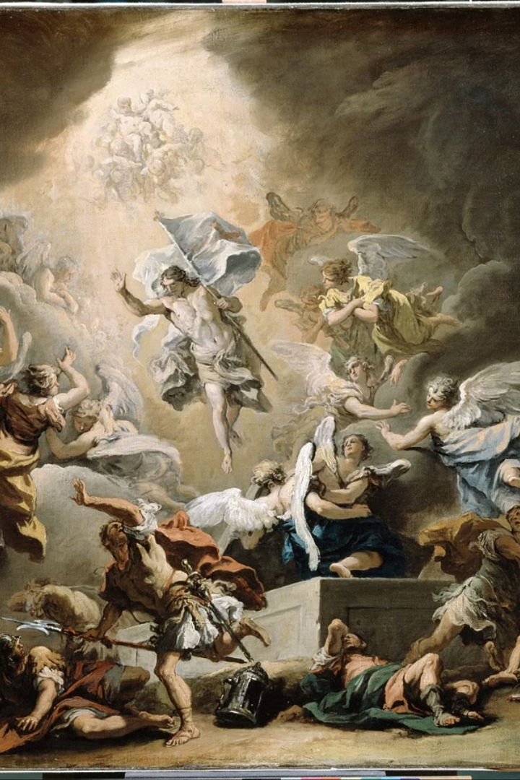
Введение в эсхатологию
Эсхатология - это область религиозной и философской мысли, посвященная изучению концепций конца света и загробной жизни. Это один из ключевых аспектов большинства мировых религий, который пытается ответить на вопросы о том, что произойдет с человечеством и Вселенной в конце времен. В эсхатологических учениях раскрываются представления о мессианских пророчествах, страшном суде, воскресении мертвых, а также ожидания грядущих драматических перемен в жизни человека и всего мироздания.
Эсхатологические концепции берут свое начало в древних религиозных традициях Ближнего Востока, Индии и Китая. Они нашли отражение в иудаизме, христианстве, исламе, зороастризме и многих других духовных учениях. Эсхатология во многом сформировала характер этих религий, их представление о смысле и цели человеческого существования, а также стала источником вдохновения для богословов, философов и деятелей культуры на протяжении веков.
Aa
by Amir Ashurov

Slide 2

Понятие "конца света" в различных религиях и культурах
Христианство
Ислам
В христианстве понятие "конца света" (или Апокалипсиса) занимает центральное место. Согласно Библии, в конце времен Христос вернется на Землю, чтобы судить живых и мертвых. Праведные попадут в Рай, а грешные будут осуждены на вечные мучения в Аду. Некоторые христианские секты и группы регулярно предсказывают конкретные даты наступления Апокалипсиса, хотя Церковь осуждает такие попытки.
В исламе также есть свои представления о "Йаум аль-Кийама" - Дне Воскресения, когда закончится текущий мир и начнется загробная жизнь. Согласно Корану, в этот день все люди будут воскрешены, чтобы предстать на Божий Суд. Праведные обретут вечное блаженство в Раю, а грешники будут наказаны. Ислам уделяет большое внимание подготовке верующих к Судному Дню.
Индуизм и буддизм
В индуизме и буддизме концепция "конца света" имеет другое звучание. Согласно этим религиям, Вселенная проходит через циклы рождения, существования и гибели - "Маха-Юга". Конец одного цикла означает лишь начало нового, более совершенного мира. Это перерождение, а не полное уничтожение. Главная цель - достичь освобождения от сансары (круговорота перерождений) и обрести нирвану.

Slide 3
Библейские пророчества о конце света
Представления о грядущем конце света прочно укоренены в Библии и многочисленных пророчествах Священного Писания. Одно из наиболее известных - это Откровение Иоанна Богослова, последняя книга Нового Завета, которая описывает серию катастрофических событий, ведущих к финальной битве между силами добра и зла и последующему Страшному Суду.
Согласно Библейским пророчествам, перед концом света будет наблюдаться ряд зловещих предвестников: войны, стихийные бедствия, социальные потрясения и массовые религиозные гонения. Затем на Землю прольются Семь Чаш Гнева Божьего, которые вызовут невиданные катаклизмы и страдания. В финале придет Второе Пришествие Христа, который одержит победу над силами Тьмы и установит Царство Божье на Земле.
Семь Печатей Апокалипсиса, предваряющих Армагеддон
Семь Труб, возвещающих грядущие бедствия
Семь Чаш Гнева Божьего, вызывающих масштабные катастрофы
Второе Пришествие Христа и Страшный Суд
Тысячелетнее Царство Божье на Земле
Эсхатологические пророчества Библии оказали огромное влияние на развитие христианской теологии и религиозной мысли в целом. Они породили множество интерпретаций и спекуляций относительно точного времени и характера грядущего Апокалипсиса. Вера в неизбежность Конца Света продолжает вдохновлять художников, писателей и режиссеров на создание мрачных, но завораживающих произведений.

Slide 4
Представления о загробной жизни в мировых религиях
Христианское представление о рае
1
В христианстве загробная жизнь понимается как вечное существование душ праведников в раю - месте, где царит благодать Божья, нет страданий и скорби. Согласно Новому Завету, райское царство находится на небесах, где праведники будут пребывать в вечном блаженстве, прославляя Бога и общаясь с Иисусом Христом. Это состояние вечного покоя, любви и гармонии, полной торжества добра над злом.
2
Реинкарнация в индуизме и буддизме
В индуистской и буддийской традициях понимание загробной жизни связано с идеей перерождения души (реинкарнации). Согласно этому учению, душа человека после смерти физического тела переселяется в новое рождение, при этом стремясь к освобождению от цикла перерождений (сансары) путем духовного совершенствования. Конечной целью является достижение нирваны - полного освобождения от страданий и перерождений.
Концепция рая (джанна) в исламе
3
В исламе загробная жизнь представляется как существование души в мире, называемом джанна - рай, где праведники будут пребывать в вечном блаженстве. Джанна - это сад с бесчисленными источниками, реками молока и меда, где люди будут свободны от страданий, болезней и смерти. Верующие обретут там наслаждение, полное удовлетворение, встречу с Аллахом и вечную жизнь.

Slide 5

Эсхатологические теории и научные гипотезы
В течение многих веков человечество пыталось осмыслить и предсказать возможный конец света, порождая многочисленные эсхатологические теории и научные гипотезы. Одни из самых известных основаны на библейских пророчествах и интерпретациях Апокалипсиса, предсказывающих глобальные катастрофы, войны, болезни и другие природные бедствия, ведущие к уничтожению всего живого на Земле.
Наряду с религиозными концепциями, существуют и научные гипотезы о возможном конце света, основанные на достижениях астрономии, физики, вулканологии и других наук. Среди таких теорий - столкновение Земли с астероидом, сверхмощное извержение вулканов, резкое изменение магнитного поля, столкновение с черной дырой или другим космическим объектом, подрыв водородной бомбы, вторжение инопланетян и даже самоуничтожение человечества через ядерную войну или экологическую катастрофу. Многие эсхатологические концепции синтезируют религиозные идеи и научные гипотезы, пытаясь предсказать, когда и как может наступить конец света.

Slide 6



Апокалипсис в современной поп-культуре
Армагеддон в кинематографе
Апокалипсис в видеоиграх
Апокалипсис в музыке
Тема конца света нашла своё отражение и в музыкальной культуре. От жанра постапокалиптического хэви-метала до депрессивных нот в инди-роке, многие музыканты обращаются к образам грядущего Армагеддона, чтобы выразить свои тревоги по поводу состояния окружающей среды, ядерной угрозы или других глобальных катаклизмов. Эти мрачные и тревожные мотивы находят отклик у слушателей, порождая волну популярности и создавая вокруг себя целые фан-сообщества.
Тема конца света и грядущего Апокалипсиса давно захватила воображение голливудских режиссеров. Начиная с классических блокбастеров 1990-х годов, таких как "Армагеддон" и "День независимости", и заканчивая современными экшн-триллерами, вроде "Геошторма" и "2012", зрителей неизменно привлекают зрелищные сцены разрушения, борьба за выживание и человеческая драма на фоне глобальных катастроф. Эти фильмы не только развлекают, но и заставляют задуматься о нашей уязвимости перед силами природы и технологическими рисками.
Не меньшую популярность тема конца света приобрела и в видеоигровой индустрии. От культовых серий Fallout и Metro 2033 до прямолинейных шутеров вроде Call of Duty: Modern Warfare, сюжет и геймплей многих современных игр построены вокруг постапокалиптических миров, борьбы за выживание и восстановления цивилизации из руин. Эти игры позволяют игрокам исследовать возможные последствия ядерной войны, экологических катастроф и других глобальных угроз, при этом предлагая интерактивный опыт и более глубокое погружение в тему, чем пассивное восприятие фильмов.

Slide 7
Психологические аспекты страха перед концом света
Страх перед концом света является одним из основных архетипических страхов человечества на протяжении всей истории. Этот страх укоренен в нашем подсознании и порождает различные психологические реакции, которые влияют на поведение и мировоззрение людей. Ощущение неизбежности и непредсказуемости апокалипсиса вызывает тревогу, стресс и чувство беспомощности, особенно в периоды социальной нестабильности и научно-технических катастроф.
Для некоторых людей эсхатологические ожидания становятся навязчивой идеей, которая полностью определяет их образ жизни и мышление. Они могут проводить бесконечные расчеты и поиски признаков надвигающейся катастрофы, замыкаясь в своем страхе и паранойе. С другой стороны, другие люди реагируют на эсхатологические настроения более спокойно, воспринимая их как предупреждение о необходимости стать лучше и измениться к лучшему.
Некоторые исследователи отмечают, что страх перед концом света обостряется в периоды социальных, экономических и политических потрясений, когда у людей возникает ощущение утраты контроля над своей жизнью и будущим. В такие моменты апокалиптические сценарии начинают казаться более правдоподобными, а желание найти смысл и порядок в хаосе подталкивает к поиску простых ответов и спасительных теорий.
Психологи подчеркивают, что важно научиться конструктивно реагировать на эсхатологические страхи, не теряя рассудительности и способности адекватно оценивать реальную ситуацию. Развитие критического мышления, научного мировоззрения и эмоциональной зрелости может помочь людям преодолеть иррациональные страхи и сосредоточиться на том, что действительно важно - на саморазвитии, улучшении качества жизни и созидании лучшего будущего.

Slide 8
Влияние эсхатологических идей на общество и политику
Религиозные и политические движения
Манипулирование страхом
Повседневная жизнь
Влияние на международные отношения
Политические лидеры иногда прибегали к эсхатологическим мотивам, чтобы манипулировать страхами и тревогами людей. Они могли использовать идеи о конце света, чтобы консолидировать власть, оправдать агрессивную внешнюю политику или мобилизовать население в случае кризисов. Такие манипуляции могут приводить к опасным социальным и политическим последствиям.
Несмотря на то, что крайние эсхатологические взгляды редки, более умеренные представления о конце света регулярно проникают в массовую культуру и повседневную жизнь людей. Страхи и ожидания, связанные с возможным концом света, могут влиять на потребительское поведение, планирование личной и профессиональной жизни, а также на отношение к окружающей среде и долгосрочным инвестициям.
Эсхатологические идеи о конце света оказывали значительное влияние на различные религиозные и политические движения на протяжении всей истории. Некоторые группы использовали эти идеи, чтобы оправдать радикальные действия, такие как восстания или террористические акты. Например, в прошлом были религиозные культы, которые ждали исполнения пророчеств и предпринимали попытки ускорить наступление эсхатологических событий.
Эсхатологические идеи могут также оказывать влияние на международные отношения. Представления о неизбежном конце света могут стимулировать гонку вооружений, обострять геополитические конфликты и ослаблять стремление к международному сотрудничеству. Опасения, связанные с возможными катастрофическими событиями, могут приводить к принятию более агрессивных внешнеполитических стратегий.

Slide 9
Практические рекомендации по подготовке к концу света
1
Создание аварийного запаса
2
Изучение навыков выживания
Эксперты рекомендуют создать аварийный запас предметов первой необходимости на случай внезапных катастрофических событий. Это могут быть консервированные продукты, питьевая вода, медикаменты, средства гигиены, теплая одежда и спальные принадлежности. Важно хранить этот запас в легкодоступном месте в вашем доме.
Люди, ожидающие наступления конца света, должны изучить базовые навыки выживания, такие как добыча огня, поиск и очистка воды, ориентирование на местности, оказание первой медицинской помощи. Эти умения могут значительно повысить шансы на выживание в ситуации глобального катаклизма.
3
Создание автономной энергосистемы
4
Выбор безопасного места убежища
В случае отключения электроэнергии и разрушения централизованных энергосистем, важно иметь альтернативные источники энергии, такие как солнечные панели, ветряные генераторы или дизельные электростанции. Это позволит обеспечить необходимое электроснабжение для жизненно важных нужд.
При приближении катастрофических событий важно заранее определить место убежища, которое будет максимально защищено от внешних угроз. Это может быть укрепленный бункер, изолированный загородный дом или иное безопасное убежище, которое обеспечит физическую защиту и возможность автономного существования.

Slide 10
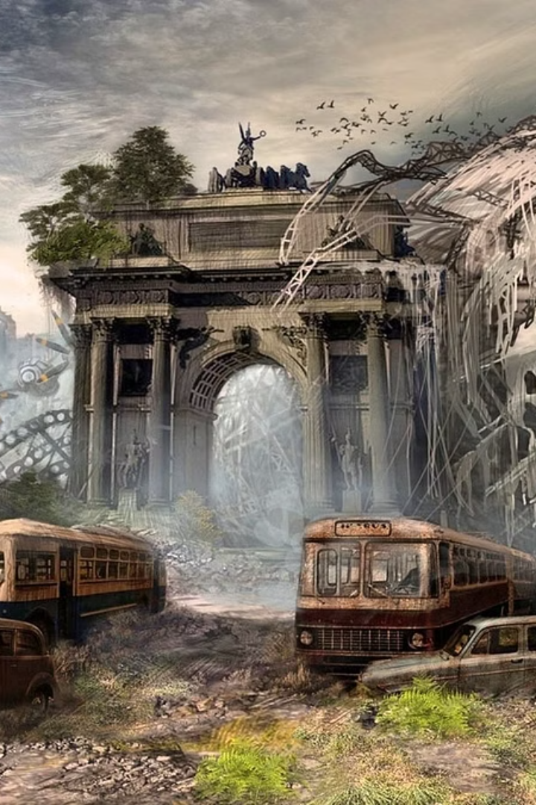
Заключение: осмысление эсхатологии в современном мире
По мере развития науки и технологий, концепция "конца света" обретает все более современную трактовку. Традиционные религиозные представления о Страшном Суде, Армагеддоне и загробной жизни сосуществуют с научными гипотезами о космических катаклизмах, глобальных экологических катастрофах и искусственном интеллекте. Перед лицом множества апокалиптических предсказаний современный человек стоит перед выбором: поддаться панике и страху, или взглянуть на эсхатологию как на необходимый элемент осмысления нашего места во Вселенной и наших ответственности за будущее планеты.
Изучение эсхатологических идей в их историческом, культурном и философском контексте позволяет не только лучше понять природу человеческих страхов, но и выработать конструктивный подход к вопросам выживания, устойчивого развития и духовного совершенствования. Осознание хрупкости нашего бытия и конечности нашего пребывания на Земле может стать мощным мотивирующим фактором для принятия ответственности за сохранение жизни во всех ее формах. Именно в этом ракурсе эсхатология обретает новое звучание, трансформируясь из пугающей перспективы в вдохновляющее напоминание о величии и ценности человеческого существования.

